Slide 1
ОТ УСПЕХА
ВО ДВОРЦЕ
К УСПЕХУ
В ЖИЗНИ

Slide 2
ПРОГРАММА РАЗВИТИЯ
ДВОРЦА ТВОРЧЕСТВА
ДЕТЕЙ И МОЛОДЁЖИ
на 2020-2024 гг

Slide 4
Цель: создание необходимых условий для получения каждым обучающимся высокого качества конкурентоспособного дополнительного образования, обеспечивающего его профессиональный и социальный успех, личностное и профессиональное самоопределение в современном мире.

Slide 5
Цель: создание системы интерактивного взаимодействия социума и образовательного пространства Дворца творчества детей и молодёжи как инструмента воспитания гармонично развитой и социально ответственной личности и персональной поддержки социально-творческого потенциала каждого учащегося.

Slide 6
Стратегические
документы

Slide 7
НАЦПРОЕКТ
«ОБРАЗОВАНИЕ»
Утвержден президиумом Совета при Президенте РФ по стратегическому развитию и национальным проектам 03.09.2018
9 Федеральных проектов,
действующих в рамках нацпроекта «Образование»:

Slide 8
ПОДДЕРЖКА СЕМЕЙ, ИМЕЮЩИХ ДЕТЕЙ
ЦИФРОВАЯ ОБРАЗОВАТЕЛЬНАЯ СРЕДА
СОВРЕМЕННАЯ ШКОЛА
УСПЕХ КАЖДОГО РЕБЁНКА
УЧИТЕЛЬ БУДУЩЕГО
МОЛОДЫЕ ПРОФЕССИОНАЛЫ
НОВЫЕ ВОЗМОЖНОСТИ ДЛЯ КАЖДОГО
СОЦИАЛЬНАЯ АКТИВНОСТЬ
ЭКСПОРТ ОБРАЗОВАНИЯ

Slide 9
Региональные проекты национального проекта «Образование»
ПОДДЕРЖКА СЕМЕЙ, ИМЕЮЩИХ ДЕТЕЙ
ЦИФРОВАЯ ОБРАЗОВАТЕЛЬНАЯ СРЕДА
СОВРЕМЕННАЯ ШКОЛА
УСПЕХ КАЖДОГО РЕБЁНКА
УЧИТЕЛЬ БУДУЩЕГО
МОЛОДЫЕ ПРОФЕССИОНАЛЫ

Slide 10
Региональные проекты национального проекта «Образование»
УСПЕХ КАЖДОГО РЕБЁНКА

Slide 11
К О Н Ц Е П Ц И Я РАЗВИТИЯ ДОПОЛНИТЕЛЬНОГО ОБРАЗОВАНИЯ ДЕТЕЙ
Утверждена распоряжением
Правительства Российской Федерации
от 4 сентября 2014 г.

Slide 12
СТРАТЕГИЯ РАЗВИТИЯ ВОСПИТАНИЯ В РОССИЙСКОЙ ФЕДЕРАЦИИ НА ПЕРИОД ДО 2025 ГОДА
Утверждена распоряжением
Правительства Российской Федерации
от 29 мая 2015г.

Slide 14
ПЕРСОНАЛЬНОЕ ОБРАЗОВАНИЕ

Slide 15
ПЕРСОНАЛЬНОЕ ОБРАЗОВАНИЕ
личностный рост ребёнка, развитие его способностей, дарований, талантов
профессиональное и жизненное самоопределение
уровень развития (физического, психического, интеллектуального, творческого).

Slide 16
самореализация
МИССИЯ
ДВОРЦА ТВОРЧЕСТВА
саморазвитие
самоопределение

Slide 17
СОЦИАЛЬНЫЕ И ВОЛОНТЕРСКИЕ ПРАКТИКИ
ОНЛАЙН-ОБРАЗОВАНИЕ
ИССЛЕДОВАНИЯ И ПРОЕКТЫ
КОНКУРСЫ
ОБРАЗОВА-ТЕЛЬНЫЕ ПРОГРАММЫ

Slide 18
ПРОЕКТЫ
ТАКТИКА ДОСТИЖЕНИЯ ЦЕЛИ ПРОГРАММЫ
РАЗВИТИЯ

Slide 19
Проект «Открытое дополнительное образование как ресурс развития
учащихся Дворца творчества»
1
Проект «Современная развивающая образовательная среда – ресурс качественного доп.образования»
2
3
Проект «Педагог будущего
Проект «Развитие добровольчества и наставничества»
4

Slide 20
Проект «Открытое дополнительное образование как ресурс развития
учащихся Дворца творчества»
1
ресурсы
учреждений-партнеров
ресурсы интернета и
возможности мессенджеров
интегрированные проекты и программы
современные технологии
и технические средства

Slide 21
Проект «Современная развивающая образовательная среда – ресурс качественного доп.образования»
2
предметно-развивающая
среда
цифровая
среда

Slide 22
3
Проект «Педагог будущего»
Цель проекта
создание новой модели эффективной системы непрерывного профессионального развития педагогов Дворца творчества детей и молодёжи

Slide 23
4
Проект «Развитие добровольчества и наставничества»
Цели проекта:
- формирования эффективной системы поддержки, самоопределения и профессиональной ориентации обучающихся
- повышение социальной активности и вовлеченности в социально-значимую деятельность обучающихся

Slide 24
Проект «Открытое дополнительное образование как ресурс развития
учащихся Дворца творчества»
1
Проект «Современная развивающая образовательная среда – ресурс качественного доп.образования»
2
3
Проект «Педагог будущего
Проект «Развитие добровольчества и наставничества»
4

Slide 25
ПРОГРАММА РАЗВИТИЯ – ЭТО
НЕ ДОКУМЕНТ,
А САМА ЖИЗНЬ,
ИНТЕРЕСНАЯ И РАЗНООБРАЗНАЯ

Slide 26
ПРЕЗЕНТАЦИЯ ПРОЕКТОВ

Slide 27
«Открытое дополнительное образование как ресурс развития учащихся Дворца творчества детей и молодёжи»

Slide 28
Цель проекта:
Повышение качества и обеспечение общедоступ­ности дополнительного образования.
В каких направлениях мы работаем?
Мы создаем «Бренд Дворца» - единую форму контента, способную привлечь внимание, и обособить наши публикации среди информационного потока.
Внедряем новый ресурс «Онлайн-Дворец», который поможет собрать на одной платформе все самые разнообразные способы обучения и дистанционного взаимодействия между всеми участниками образовательного процесса.
Мы формируем открытое пространство, которое включит в себя всех заинтересованных субъектов: родителей, представителей вузов, государственные и негосударственные учреждения города, специалистов предприятий и организаций и др., делаем имидж Дворца более привлекательным и современным, отвечающим всем новым тенденциям!

Slide 29
«Успех не измеряется тем, чего ты достиг в жизни.
Он измеряется в том, на что ты вдохновил других.»
Постоянное освещение жизни Дворца позволит открыться для всех окружающих, улучшит взаимодействие с родителями и школами, откроет новые перспективы сотрудничества и коллабораций, привлечет большее количество учеников, а так же спонсоров и возможностей!
Мы собираем команду, готовую регулярно публиковать информацию о жизни Дворца, и генерировать идеи для расширения аудитории и сетевого взаимодействия!
«Контент – король». Билл Гейтс
Как это сделать?
Разработать единую форму публикаций на всех площадках
Постоянно находить самые разные инфоповоды, актуальные для самой разной аудитории
Создать современный, красивый и удобный дизайн на всех аккаунтах
Регулярно собирать новости от отделов и публиковать их на всех площадках

Slide 30
«Дворец-онлайн» - надежное подспорье в образовательном процессе.
Эта площадка разработана специально для беспрерывного обучения, и для возможности творческого и образовательного сотрудничества, как среди учащихся, так и среди педагогов.
Целостность.
Весь функционал ZOOM, GOOGLE Диск, LearningApps и других образовательных ресурсов расположен в личном кабинете учащихся.
Основные показатели:
Контроль.
Возможность отслеживать активность ребенка, и качество выполнения заданий. Мониторинг качества занятий и заданий. Возможность формирования общей статистики.
Открытость.
Организация дистанционных мастер-классов и занятий со специалистами из других городов, совместных проектов, конкурсов, игр и т.д.
Наша цель внедрить ресурс в образовательный процесс и максимально расширить его функционал!

Slide 31
Сделаем имидж Дворца современным, интересным и уникальным!
РУКОВОДИТЕЛЬ ПРОЕКТА: ГУТНЫК ЯНА АЛЕКСАНДРОВНА

Slide 33
Проект «Открытое дополнительное образование как ресурс развития учащихся Дворца творчества детей и молодёжи»

Slide 34
Мы откроемся навстречу новому
Освоив новые для
современных детей интересные технологии
Разработав совместные сетевые проекты, конкурсы, игры для учащихся коллективов различных направленностей дополнительного образования
Создав сетевые открытые сетевые сообщества с классными педагогами
Создав новые программы для одарённых детей
и
детей - инвалидов
За счет привлечение новых партнеров
к
реализации программ
онлайн-обучение
Организовав совместные творческие дела детей и родителей

Slide 35
«Ничто так не постоянно как перемены»
Вы хотите быть современными
или стоять на месте?
Я готов:
Меня устраивает:
- подстраивать образовательную программу
под запросы детей;
- обучаться;
- делать образование привлекательным для всех;
- использовать ресурсы, которые находятся вне Дворца.
моя программа по которой я обучаю уже… лет;
традиции сложившиеся в моем коллективе;
испытывать сложности с набором детей ( для тех кто испытывает).

Slide 36
«чтобы быть востребованным нужно делать то, что не делает никто,
или делать так,
как никто не делает»
Если тебе близка эта мысль, и ты готов реализовать
себя в создании открытого образовательного пространства,
улучшая тем самым качество образования,
помогая дополнительному образованию в стенах Дворца быть современным и
востребованным у детей , молодежи и жителей города и области,
БУДЕМ РАДЫ ТЕБЕ В КОМАНДЕ ПРОЕКТА
«Открытое дополнительное образование как ресурс развития учащихся Дворца творчества детей и молодёжи»
РУКОВОДИТЕЛИ ПРОЕКТА:
ЛЯХОВСКАЯ НАДЕЖДА ВАСИЛЬЕВНА, МАРЧЕНКО МАРИЯ ВЛАДИМИРОВНА

Slide 38
Проект «Развитие предметно-развивающей среды»
РУКОВОДИТЕЛЬ ПРОЕКТА: МИТЧЕНКО ГАЛИНА АЛЕКСАНДРОВНА

Slide 39
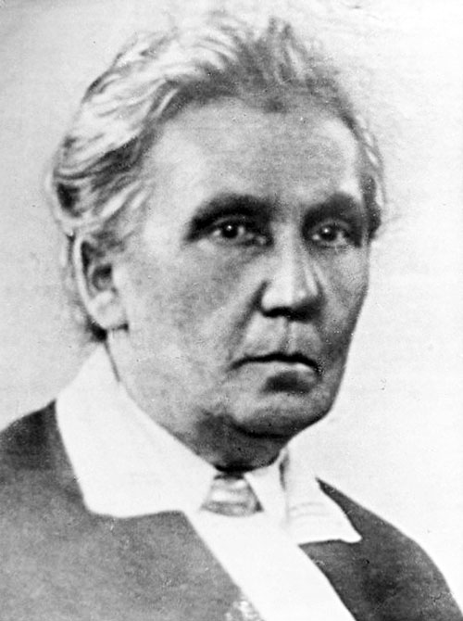
«НЕТ ТАКОЙ СТОРОНЫ ВОСПИТАНИЯ, НА КОТОРУЮ ОБСТАНОВКА НЕ ОКАЗЫВАЛА БЫ ВЛИЯНИЕ, НЕТ СПОСОБНОСТИ, КОТОРАЯ НЕ НАХОДИЛАСЬ БЫ В ПРЯМОЙ ЗАВИСИМОСТИ ОТ НЕПОСРЕДСТВЕННО ОКРУЖАЮЩЕГО РЕБЁНКА КОНКРЕТНОГО МИРА.
ТОТ, КОМУ УДАСТСЯ СОЗДАТЬ ТАКУЮ ОБСТАНОВКУ, ОБЛЕГЧИТ СВОЙ ТРУД В ВЫСШЕЙ СТЕПЕНИ.
СРЕДИ НЕЁ РЕБЁНОК БУДЕТ ЖИТЬ – РАЗВИВАТЬСЯ…»
Е.И. Тихеева

Slide 40
Включайтесь в реализацию проекта по формированию новой модели предметно-развивающей среды Вместе с вами мы:
Продумаем последовательность действий по наполнению оборудованием зон предметно-развивающей среды, определим зоны и составим план-схему
Разработаем план действий по повышению компетентности педагогов и родителей в области организации предметно-развивающей среды

Slide 41
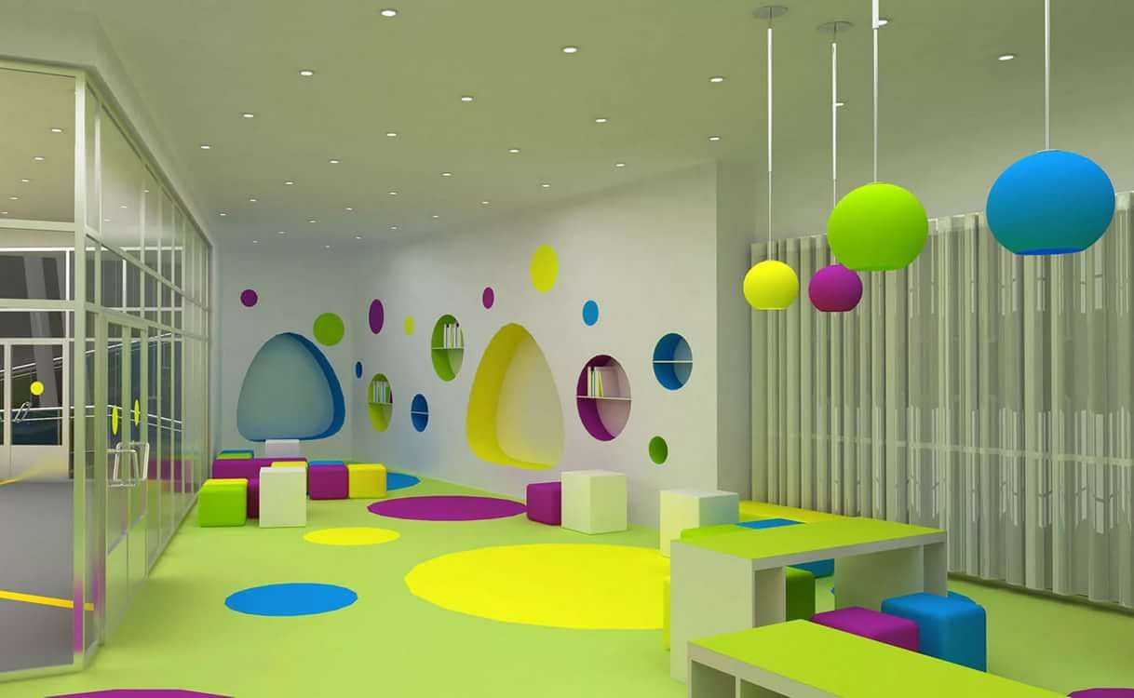
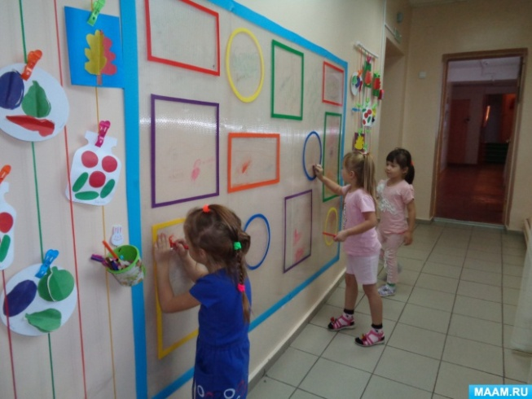
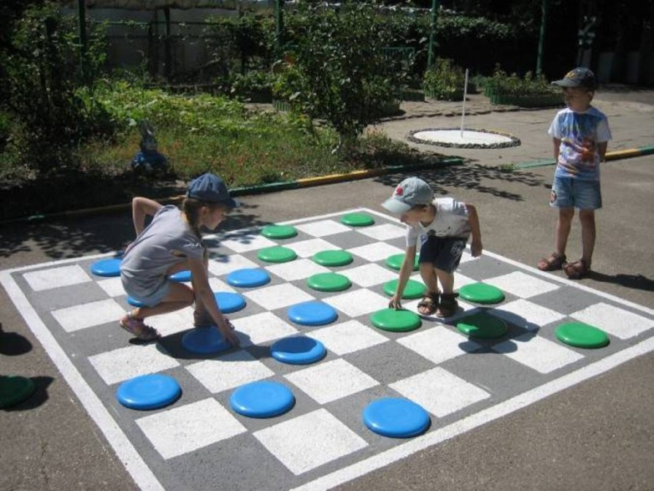
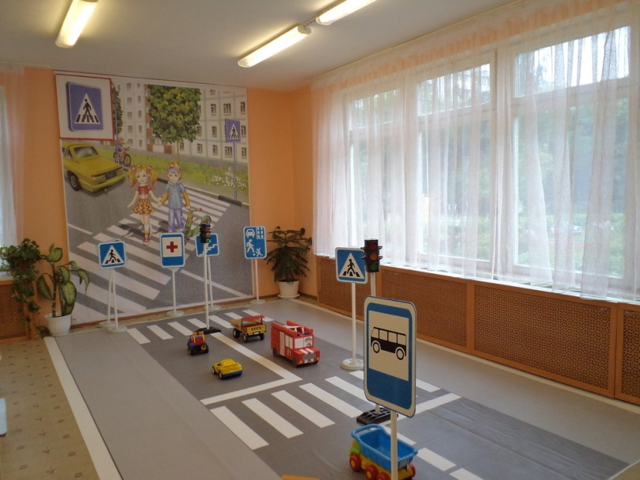
Результат нашей совместной работы в проекте может быть не только таким
НО И ЕЩЕ КРУЧЕ !!!

Slide 42
РАБОТАЯ В ПРОЕКТЕ МЫ СДЕЛАЕМ НАШ ДВОРЕЦ СОВРЕМЕННЫМ И ПРИВЛЕКАТЕЛЬНЫМ ДЛЯ ДЕТЕЙ И РОДИТЕЛЕЙ

Slide 44
Реализация проекта
«Развитие цифровой среды в учреждении»
Рабочая группа:
Крестьянинова А.А.
Рахманина Е.Ю.
Иванова О.В.
Молодова У.В.
Попова Е.П.
Участники проекта:
Педагогические работники учреждения

Slide 45
ПЕДАГОГИ
Организация обучение педагогов по созданию использованию цифровых ресурсов в том числе и дистанционных.
ОБУЧАЮЩИЕСЯ
Изучение потребностей обучающихся в сфере ИКТ.
Новые формы работы.
Родители
Организация семинаров, практикумов, курсов.
Цифровая
образовательная
среда
Что реализует данный проект?
Интерактивный Дворец –
цифровое и компьютерное
развитие учреждения.
Анализ, поиск,
приобретение технических средств
(гранты).

Slide 46
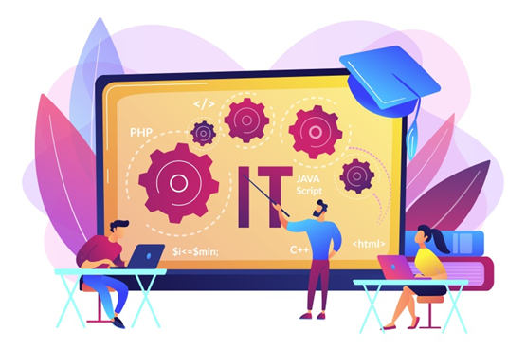
Поиск и изучение ИКТ потребностей обучающихся:
Новые интересные обучающимся сервисы– «Педагог на одной волне».
Практикумы от обучающихся: «Терминология интернета глазами детей".
Обучение детей созданию трендовых видео роликов: практикумы от специалистов в данной теме.
Анкетирование – изучение запросов педагогических работников.
Предположительные темы практикумов:
«Интернет сервисы и онлайн ресурсы в работе современного педагога дополнительного образования»;
Работа с интерактивным сервисом «Learningapps».
Создание образовательного веб-квеста.
Создание, развитие, обновление сайта объединения, педагога.
Создание и монтирование своих видео выступлений в готовый ролик.
Организация цикла практических семинаров для педагогов:

Slide 47
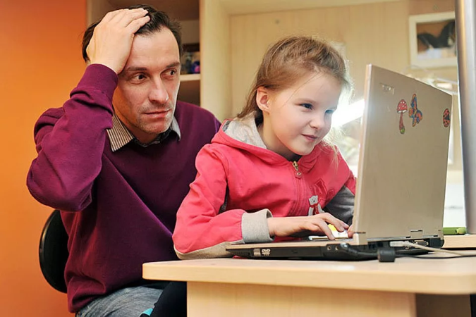
Родители:
Организация семинаров, вебинаров:
Влияние современных гаджетов на психическое
развитие ребенка;
«Компьютер в жизни ребенка»;
«Смартфон – ЗА или ПРОТИВ!».
Организация компьютерных практикумов, курсов:
«У меня продвинутый ребенок – хочу быть востребованным!».
Сетевое взаимодействие с другими организациями, учреждениями, специалистами по обмену опыта в сфере ИКТ.
Познакомить педагогов с различными сетевыми сообществами и их возможностями для использования в профессиональной деятельности;
Способствовать активизации деятельности педагога через систему образовательных сайтов и сетевых сообществ;
Организация договоров с учреждениями для обмена опытом и обучение педагогов новым формам работы.

Slide 48
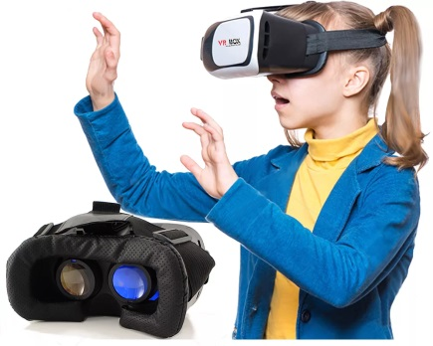
Дворец – интерактивный (гранты)
Сенсорные информационные киоски, панели, дисплеи -
– это оборудование для быстрого и удобное информирование и предоставления справочной информации о творческих объединениях.
В отличие от обычного справочного киоска
он работает автономно, без привлечения
обслуживающего персонала.
Светодиодный экран для трансляции видео в помещениях с большим разрешением.
Очки/шлем виртуальной
реальности как превосходный инструмент для образования
для введения интерактивных занятий
от виртуальных наставников.

Slide 49
Результаты:
Активизация практической деятельности педагогического коллектива в формировании цифровой образовательной среды.
Разработка информационно-методических продуктов, отражающих опыт работы учреждения по применению электронного обучения и дистанционных образовательных технологий в образовательном процессе, способствующих обновлению содержания дополнительного образования и расширению образовательных возможностей обучающихся.

Slide 51
ПЕДАГОГ БУДУЩЕГО
Дворец Творчества Детей и Молодежи
Кураторы проекта:
Шевелева О.А.
Несмеянова А.В.
Герасимчук Т.А.
Евстратенко Л.Е.

Slide 52
По-новому
Преобразования в образовательной политике государства ставят перед педагогом новые задачи, другие требования.
Изменился запрос обучающихся, дети успешно впитывают современные новинки технологий.

Slide 53
Какой он?

Slide 54
Что планируем сделать?
Привлечение специалистов для обучения
Адресная помощь каждому педагогу
Сопровождение педагога при аттестации
Интерактивный кабинет методиста
Повышение квалификации педагогов и развитие качеств Личности

Slide 55
Присоединяйтесь!
Если Вам есть чем поделиться с другими специалистами!
Если Вы активный и любознательный!
Если у Вас налажен контакт с другими педагогами!
МЫ ЖДЕМ ИМЕННО ВАС!!!

Slide 56
Что дает педагогу участие в нашем проекте?
Перенаправление позиции
Инвентаризация опыта
Реализация наставничества
Работа в инновационной деятельности

Slide 57
«Только Личность способна воспитать личность…»
К. Д. Ушинский

Slide 58
СПАСИБО
ЗА
ВНИМАНИЕ

Slide 60
DOBRO.RU
Два мира есть у человека:
Один, который нас творил.
Другой, который мы от века
Творим по мере наших сил.

Slide 61
Что такое волонтёрство?
Волонтёрство – это добровольная деятельность, выбранная сознательно и не имеющая коммерческой выгоды.
Любая бескорыстная трудовая деятельность может называться волонтерской.

Slide 62
Кто такие волонтёры?
Волонтёры – это люди, которые добровольно готовы потратить свои силы и время на пользу обществу или конкретному человеку.
Синонимом слова «волонтер» является слово «доброволец».

Slide 63
Мотивы волонтёрской деятельности
Нравится помогать другим!
У меня схожая проблема и я хочу решать ее вместе с другими.
Получение новых знаний и навыков.
Это работает на мой имидж.
Хочу в жизни что-то кроме работы, дома и телевизора.

Slide 64
Организуя волонтерские отряды мы решаем важную задачу воспитания детей и молодёжи - развитие активной гражданской позиции

Slide 65
Мы с вами сейчас не откроем новое, мы воспользуемся эффективным опытом работы других
Уже созданы отряды и движения:
Волонтёры ПОБЕДЫ
Стихийные волонтёры (пожары, наводнения)
Зоо-волонтёры
Волонтёры-медики
Эко-волонтёры
Инструкторы (помощники) мероприятий

Slide 66
Спешите делать добро!
МЫ ПОМОЖЕМ Вам определить направление и встать вместе с детьми на путь волонтёра!
Руководители проекта:
Ольга Малгатаева
89086440506
Евгения Яцкевич
89025684919

Slide 68
Проект «Развитие наставничества»
- это универсальная, доступная всем технология передачи опыта, знаний, компетенций
РУКОВОДИТЕЛИ ПРОЕКТА:
ДРОЗДОВА ОЛЬГА АЛЕКСАНДРОВНА
МЕТЕЛКИНА АЛЕНА ВЕНИАМИНОВНА

Slide 69
Говорят, у 99% успешных людей в своё время были наставники. С помощью наставника один человек за короткий срок способен усвоить опыт целой человеческой жизни и пойти дальше.
Вся наша жизнь – сплошное наставничество. Судите сами! В детстве нас наставляли родители, потом за дело взялись педагоги, в ВУЗе нас наставляли преподаватели.
Вам эта технология знакома и понятна, но тем не менее, мы предлагаем Вам подробнее разобраться в ней, чтобы более эффективно использовать в своей педагогической деятельности.

Slide 70
Обучающийся - Обучающийся
Обучающийся наставляемый
РЕЗУЛЬТАТ:
АКТИВНЫЙ
ПАССИВНЫЙ
растет вовлеченность
обучающихся в жизнь своего коллектива;
непосредственная передача живого опыта от ребёнка к ребёнку;
доверительные отношения между обучающимися;
улучшение психологического климата в коллективе;
наставник получает закреплённый и уважаемый статус;
педагог с лице наставника приобретает надёжного и ответственного помощника;
наставляемый в будущем может стать наставником.
Имеющий
слабую социальную
активность и низкую
мотивацию к обучению
Желающий приобрести
новые знания и опыт
Обучающийся - наставник
Активный, обладает
лидерскими и организационными
качествами, имеющий высокие образовательные результаты

Slide 71
Педагог - Обучающийся
РЕЗУЛЬТАТ НАСТАВЛЯЕМОГО:
раскрытие потенциала личности обучающегося в результате чего он приобретает возможность самореализации;
помощь в самоопределении и профессиональной ориентации обучающихся;
создание условий для осознанного выбора оптимальной образовательной траектории;
развитие у обучающихся гибких навыков, лидерских качеств – как основы успешной самостоятельной и ответственной деятельности в современном мире;
подготовка обучающегося к самостоятельной, осознанной и социально продуктивной деятельности.
Наставляемым может стать
каждый обучающийся
Наставником можете
быть ВЫ
ИНТЕРЕС НАСТАВНИКА:
высокий уровень включенности наставляемых во все социальные, культурные и образовательные процессы;
формирование традиций наставничества;
образовательный процесс становится более продуктивным;
у младших детей в коллективе появляется пример для подражания и мотивация для личностного роста. А это и есть ценность наставничества для новых поколений обучающихся;
увидеть и наметить новые перспективы в сфере своей педагогической деятельности;
педагог с лице наставляемого приобретает надёжного и ответственного помощника, который смело может стать наставником в своём коллективе.

Slide 72
ОБУЧАЮЩИЙСЯ - СТУДЕНТ
РЕЗУЛЬТАТ:
НАСТАВЛЯЕМЫЙ - ОБУЧАЮЩИЙСЯ
это помощь в самоопределении
и профессиональной ориентации обучающихся;
появление ресурсов для осознанного выбора будущей профессиональной траектории развития или её коррекции;
подготовленность обучающихся к жизни;
ценностному и личностному наполнению в результате взаимодействия обучающегося и студента;
наставничество обучающихся студентами позволит снизить негативные проявления подросткового кризиса.
Любой обучающийся
СТУДЕНТ - НАСТАВНИК
Студент-практикант
профильных
учебных заведений

Slide 73
Преимущества наставничества бесчисленны. Исследования показывают, что хорошее наставничество может привести к большему успеху в обучении, карьере, жизни в целом.
Оно обладает мощным потенциалом и расширение возможностей как педагога, так и обучающегося.
Вы с нами?
Если «ДА», то мы вместе с вами найдем и организуем интересные и эффективные формы вовлечения детей в систему наставничества – взаимопомощи и взаимообучения

